Slide 1
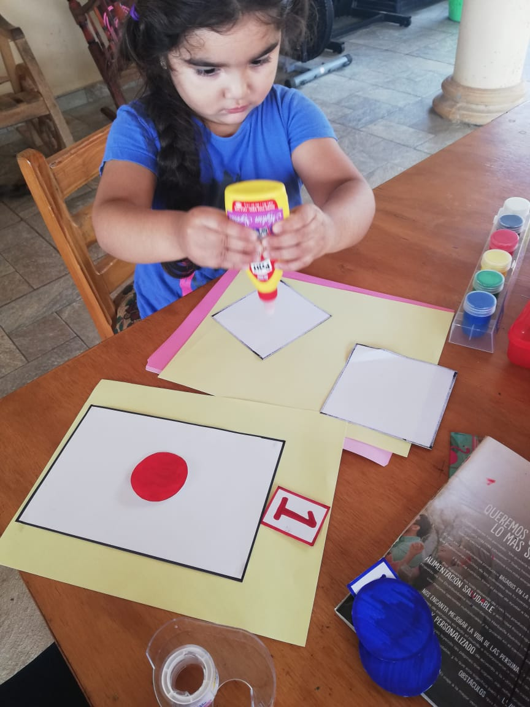
REPUBLICA DE PANAMÁ MINISTERIO DE EDUCACIÓN
NIVEL: PRESCOLAR KÍNDER
PROFESORA: NORMA URRIOLA

Slide 2
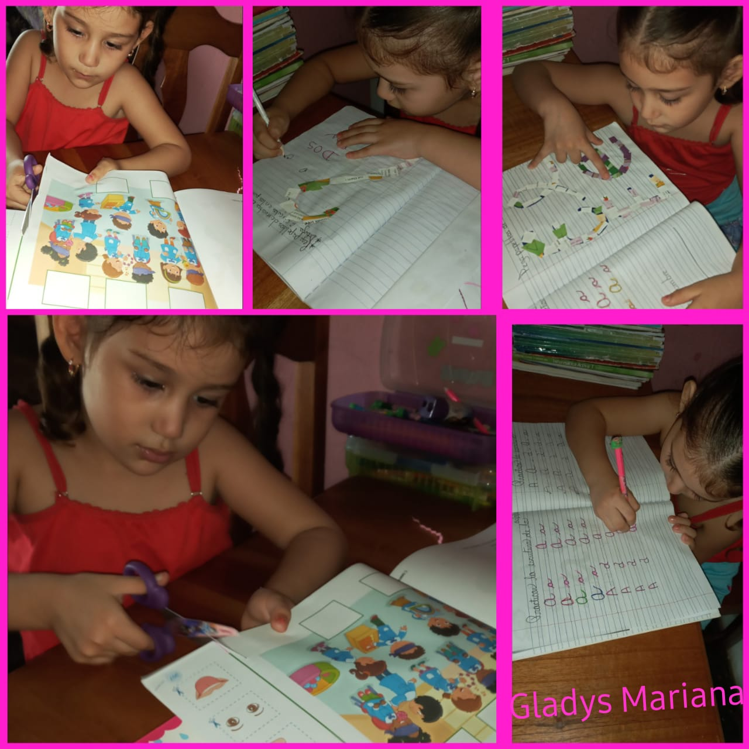
Reporte de clases módulos
NIVEL:
PRESCOLAR KÍNDER

Slide 3
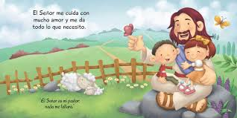
SEMANA 1
NIVEL: PRESCOLAR KÍNDER
Herramienta Utilizada
ZOOM
PROFESORA: NORMA URRIOLA

Slide 4
FECHA: DEL 18 AL 29 DE MAYO 2020
OBJETIVO DE APRENDIZAJE | CONTENIDO | ACTIVIDAD | RECURSO DIDÁCTICO | EVALUACIÓN
Reconocer números naturales Reconocer figuras geométricas | Números Naturales 0-1-2-3-4-5-6 Figuras geométricas Circulo Triangulo Cuadrado Rectángulo | Escucho el video Coloreo el numero 5 Traza con colores los números dados Une con líneas de colores el dibujo con el número que corresponde. Recorta y pega 5 figuras geométricas encera vocales de la palta cinco. Completa la figura de cada fila para que queden igual al modelo. Pegar papelitos de revistas en el número seis. Encierre vocales de la palabra seis. Traza la figura geométrica rectangular Pega seis rectángulos Cuenta los rectángulos Menciona los colores Encierra con colores los números indicados del 0 al 6 Dibuja en el numero Confecciona cartoncitos con los números Completa la figura de cada fila para que queden igual al modelo. | Celular Cuaderno de matemáticas Hoja de construcción Revista, goma, tijera. Lápices de colores Libro: Quiero de preescolar Páginas: 63-65 | LVL LEL LHL

Slide 5
Conocer la importancia de alimentarse adecuadamente. | Alimentos Naturales | Escucho el video enviado por la maestra. Repaso los hábitos de higiene. Dibújate en el circulo Recorre con tu dedo índice los caminos que te llevan a los alimentos Conversa con tus padres de los alimentos que más te gustan. Dibuja alimentos Nutritivos. Pega cartoncitos con los nombres de cada alimento Observa los cartoncitos menciona los colores y encierra vocales | Teléfono celular Libro: Quiero de preescolar Páginas: 137 – 138 Cuaderno de ciencias naturales Hoja de construcción Lápices de colores Tijera Goma | LVL LEL LHL
Reconocer los tres grupos básicos de tu alimentación. | Alientos de origen Animal Vegetal | Escucho el video enviado por la maestra. Traza con tu dedo el camino de cada animal hacia los productos que nos brindan. Taza con lápiz de color. Dibuja y colorea alimentos de origen animal Pega 3 figuras de animales que nos dan alimentos Ejemplo: (Vaca, gallina, cerdo…) | Teléfono celular Libro: Quiero de preescolar Páginas: 141 – 142 Cuaderno Revista, periódico lápices de colores goma tijera. | LVL LEL LHL

Slide 6
Que los niños conozcan y se interesen en la vida de las personas. | Valorar la solidaridad | Escucha el mensaje bíblico de la maestra. Lea en familia la biblia Contesta las preguntas Pega dos cartoncitos con el valor de la solidaridad. Encierra la vocal de la palabra solidaridad Pega de revista las vocales que encuentres la palabra solidaridad. Pega una figura del valor de la solidaridad. Colorea la vocal U Colorea un ramo de uvas Pega la vocal U de revistas Traza con color la vocal U. | La Biblia Cuaderno de español Papel de construcción Revista, periódico Goma y Tijera Piloto Lápices de colores | LVL LEL LHL

Slide 7
Mediante estrategias formar niños amorosos de la lectura por medios de los cuentos. Demuestra confianza y seguridad en sí mismo y prevenir las acciones. | Cuento: La Seta Normas de seguridad ¿Qué debo de seguir? | Une con líneas las vocales mayúsculas con las minúsculas. Escucha y observa la dramatización del cuento en el video. Contesta las preguntas. Imita los animales del cuento Saltando, caminando, acostado, riendo. Inventa canciones para los personajes. Dibuja las personas del cuento Escoge a tu animal preferido del cuento. Conversa con tu maestra y padres de familia. Colorea las imágenes Colorea el niño de delante de azul y negro Colorea el nuño de atrás de rojo negro y amarillo. Observa los medios de transporte Cuenta los medios de trasprte Pega cartoncitos con los nombres de los transportes Encierra las vocales | Hoja Blanca Tempera Lápices de colores Libro: Quiero de preescolar Páginas: 25 – 26 Páginas: 27 – 28 Cuaderno Papel de construcción | LVL LEL LHL LVL LEL LHL

Slide 8
Resaltar la cultura de la etnia negra | La etnia negra | Escucha la historia y hechos importantes de la etnia negra | Vestuario de la Etnia Negra | LVL LEL LHL

Slide 9
Evidencia de trabajo de los alumnos

Slide 10
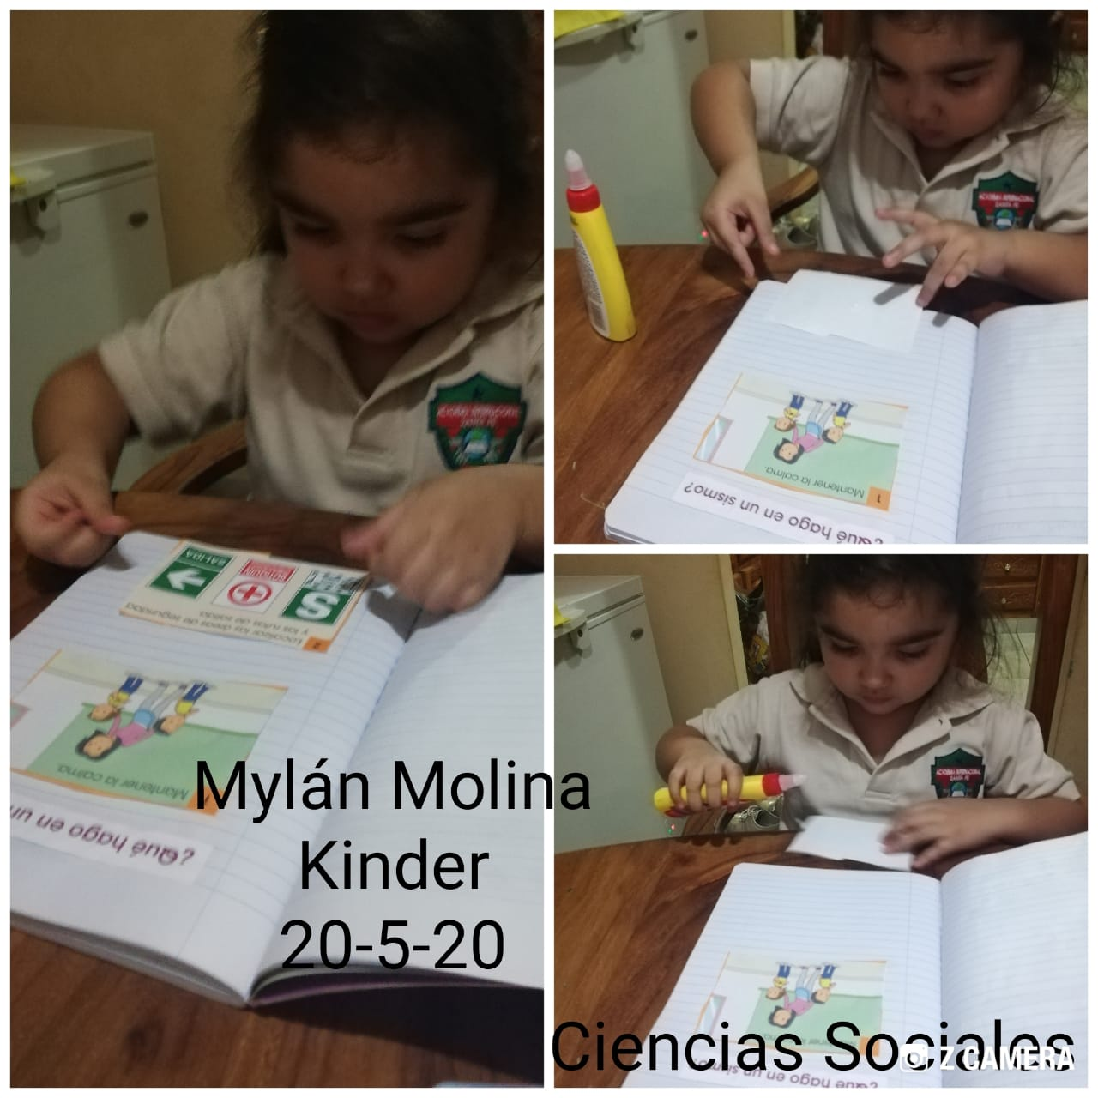

Slide 11
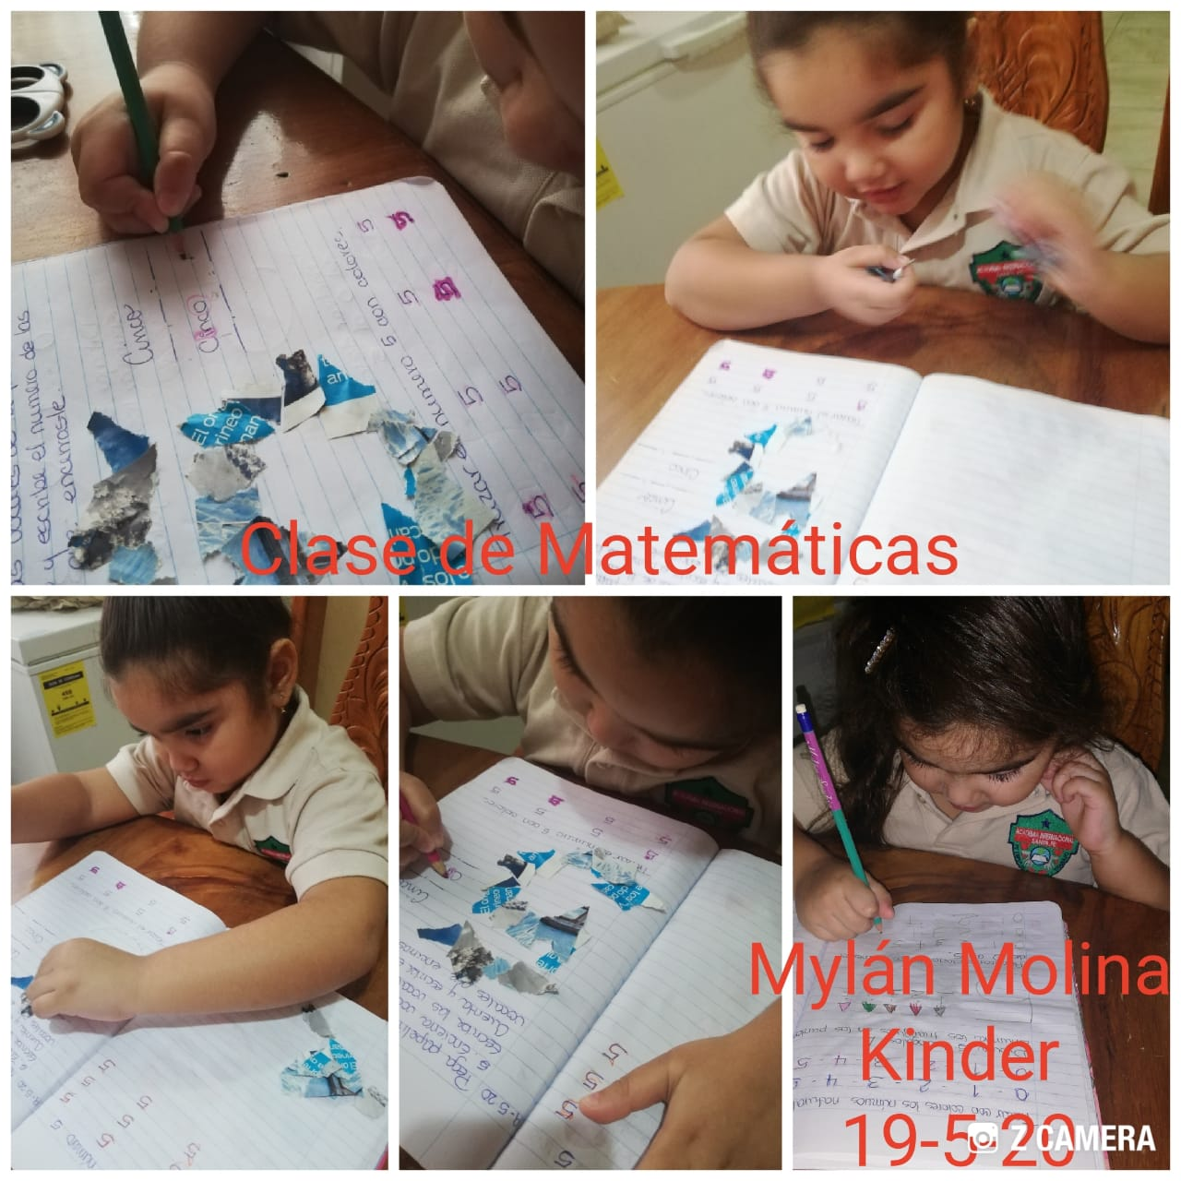

Slide 12
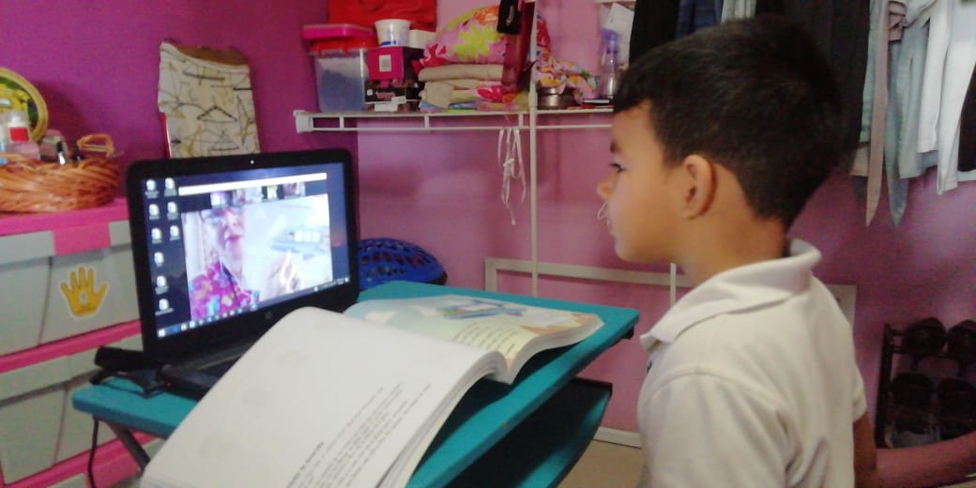

Slide 13
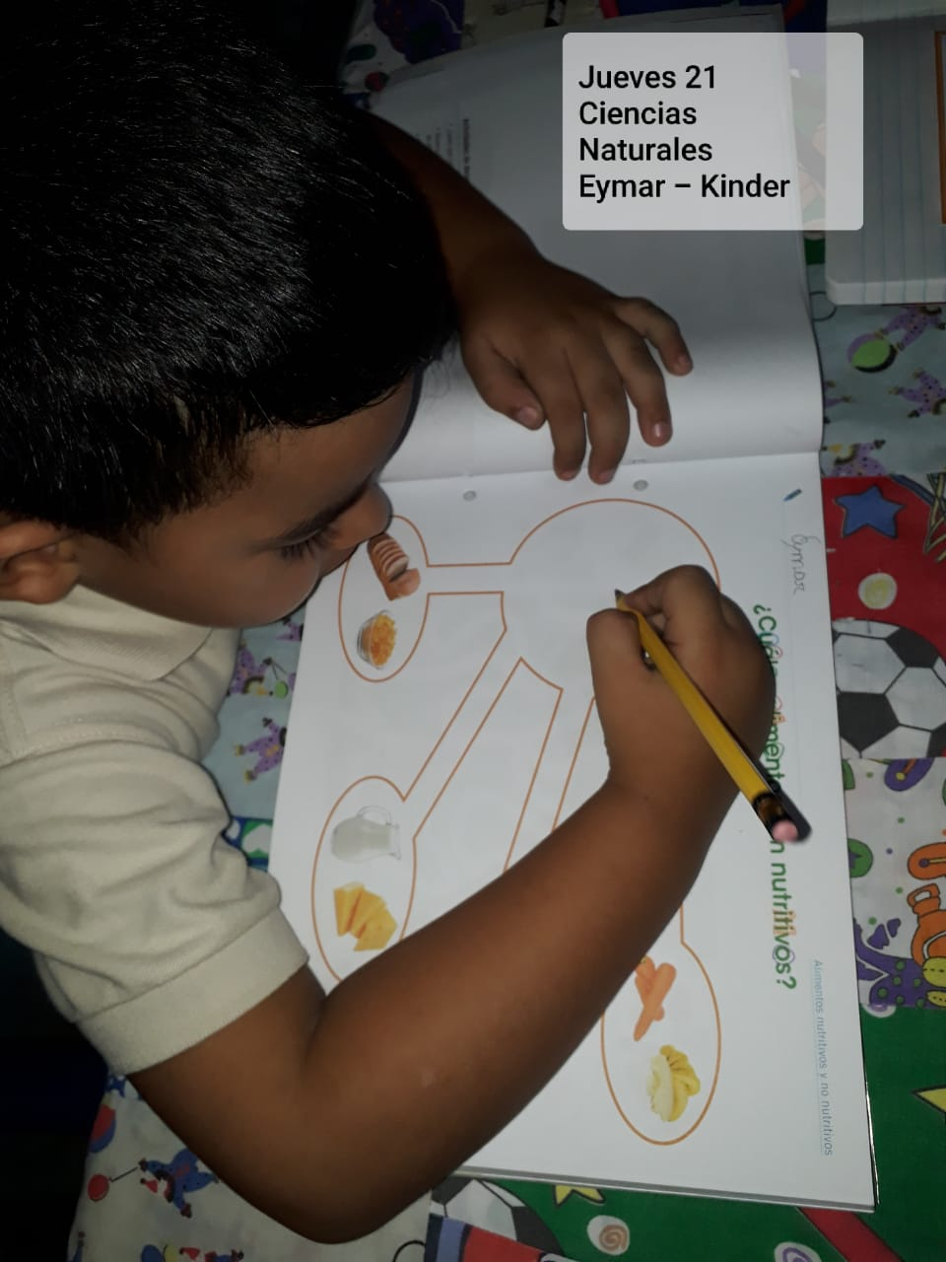

Slide 14
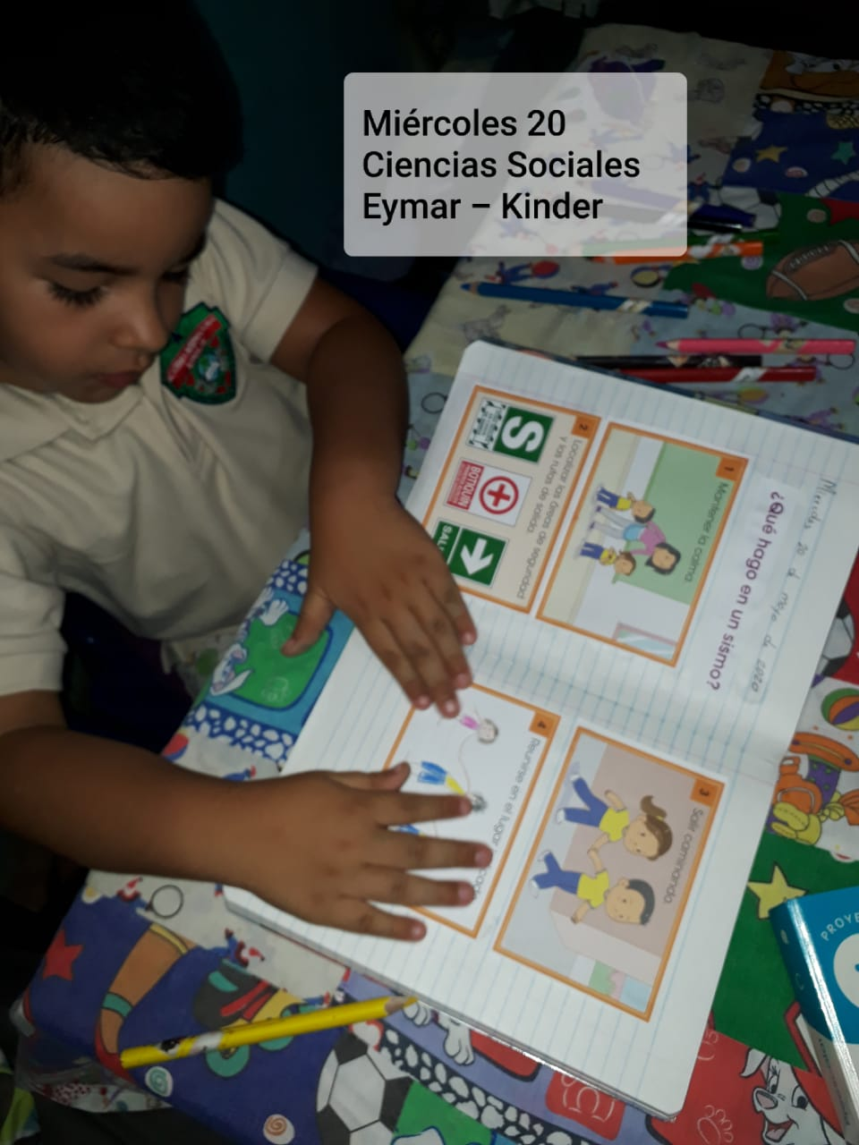

Slide 15
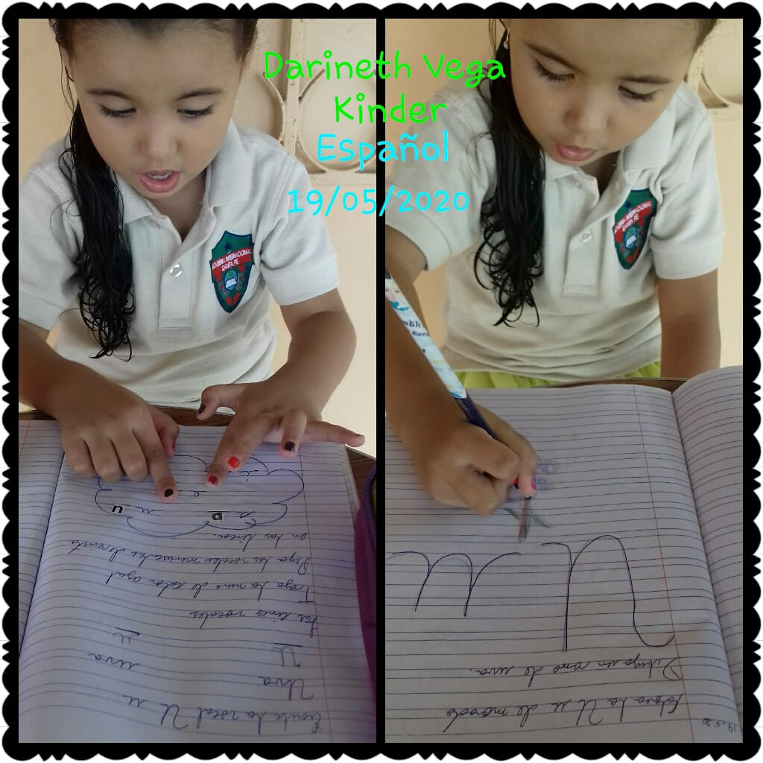

Slide 16
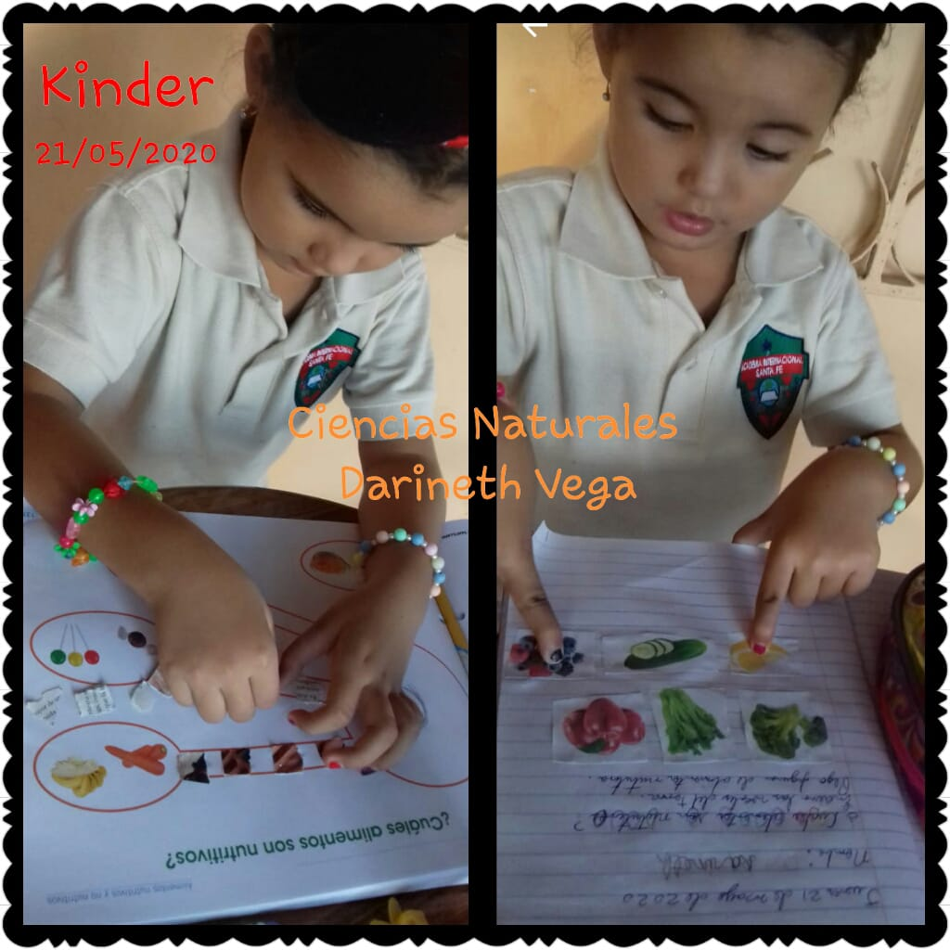

Slide 17
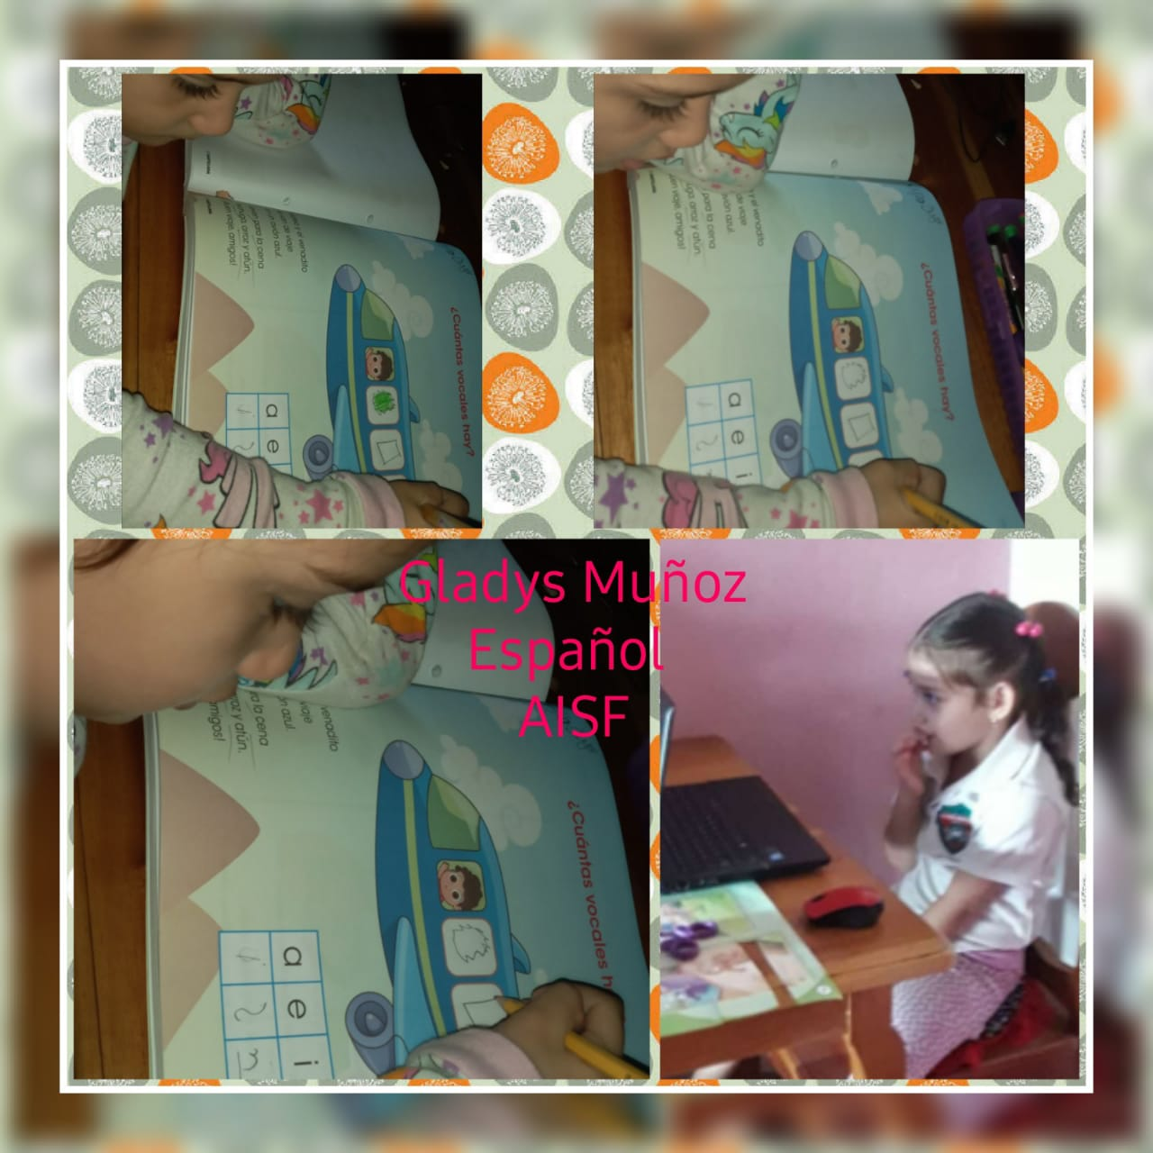

Slide 18
